Slide 1
«Skybaserte løsninger- en oppdatering»
Egil Johannesen spesialist i allmennmedisin Fastlege Medisinsk Senter Fornebu
med i diverse EPJ-relaterte prosjekter for Legeforeningen siden 2011: de fleste e-resept prosjektene (bl.a. SFM, PLL), styringsgruppen EPJ-løftet, IT utvalget, NUIT-representant, TBU-representant
Notes:
Ingen IT-utdannelse, men er nysgjerrig på hvordan ting virker og jobbe for gode verktøy for det som teller mest: vår pasientnære hverdag. Valgt inn i Af-styret i 2011, satt i 6 år og ble involvert i diverse IT.. Og det er spennende tider:
Som alle vet er EPJ-markedet i drift, og mange må på kort til mellomlang sikt forholde seg til å velge nytt system

Slide 2
Skybaserte løsninger- en oppdatering
Hva er «skyen»?
Datamaskin et annet sted (innland, utland) som du er tilkoblet gjennom internett.
Kjent fenomen i dagliglivet: Nettbank, Spotify
Flere «grader» av «sky»:

Slide 3
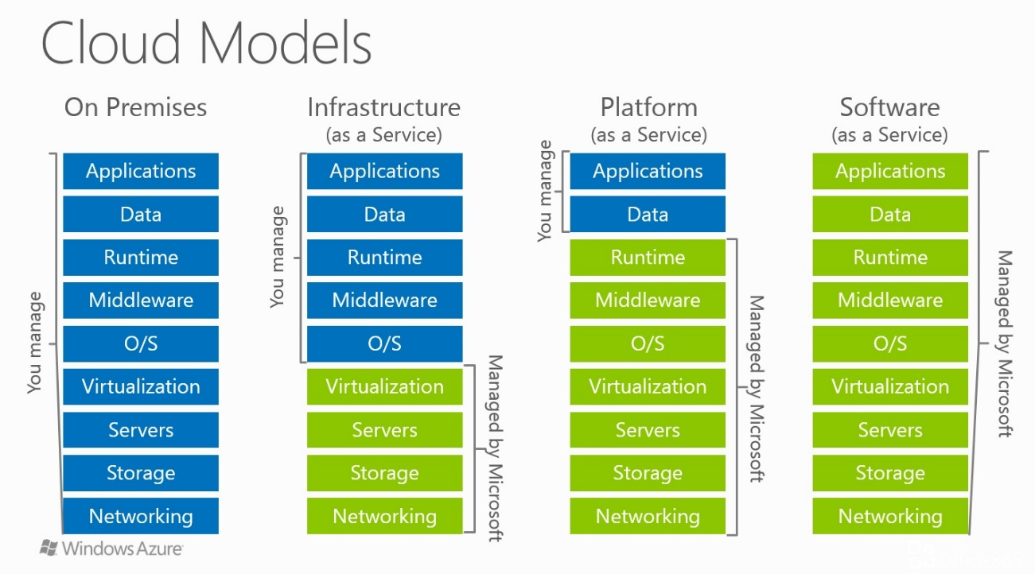
Notes:
Har valgt en oversikt fra Microsoft, for de leeverer en av de store løsningene for sky: Azure

Slide 4
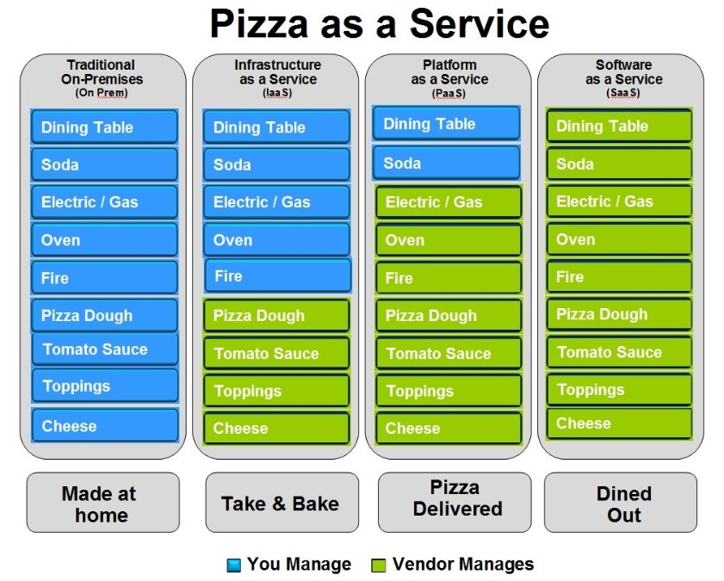

Slide 5
Skybaserte løsninger- en oppdatering
Oppsummert alternativer:
Ingen sky (lokal drift/egen server)
Serveren i skyen (hosting, ASP)
Programvaren i skyen, men liten lokal installasjon
«alt» i skyen: pålogging via nettleser

Slide 6
Skybaserte løsninger- en oppdatering
Hvorfor går vi mot «skyen»?
Mer forutsigbar økonomi for kontorets drift
Ett fast beløp dekker store deler av tjenestene kontoret trenger
Ingen «helsenett» linje til kontoret, bare vanlig internett
Ingen server som skal byttes

Slide 7
Skybaserte løsninger- en oppdatering
Hvorfor går vi mot «skyen»?
Mobilitet
Enklere datateknisk drift
Serveren og ansvaret for den er borte!
Ansvar for datasikkerhet, backup, GDPR er plassert hos leverandør
Ansvaret vi har i dag (Normen, GDPR) er det få kontorer som har full oversikt over!
Flere leverandører sier det er lettere å utvikle for framtiden på skybasert plattform

Slide 8
Skybaserte løsninger- en oppdatering

Slide 9
Skybaserte løsninger- en oppdatering
Ulemper/utfordringer med «skybasert drift»?
100% avhengighet av internettlinje
Behov for redundans
Kan være utfordringer med hastighet
Utfordringer med integrasjon med medisinsk-teknisk utstyr
Flere leverandører velger å ha et lite progam lokalt installert for å håndtere dette
Notes:
Redundans: opprette mulighet for kontakt via mobilnettet
Skal man velge må man vurdere hvilket behov man har for en "skyløsning". Hvilke fordeler ønsker man å oppnå? Hvis det er ønskelig å kunne åpne journalsystemet fra en hvilken som helst PC via en browser så ser jeg fordelen med en skyløsning, men hvor ofte han man bruk for det? Og betyr denne funksjonen så mye at man er villig til å ha mer komplisert tilgang til helsenett-tjenester? Hvis man tenker seg at man vil kunne koble opp via f.eks. mobiltelefon eller nettbrett, hvor mye får du egentlig gjort uten at du kan signere med Buypass-kort? Det er viktig å spørre leverandøren om hvordan man har løst tilgangen til portaler (elektronisk dødsattest, Helfoportalen, kjernejournal osv) som ligger innenfor helsenettet. Fellestjenester på helsenettet kommer til å bli betydelig utvidet de neste årene.

Slide 10
Skybaserte løsninger- en oppdatering
Potensielt mindre kontroll på egne data
Hvor lagres dataene?
Schrems II-dommen
Max Schrems
Klage til det irske datatilsynet for å stoppe Facebooks overføring av personopplysninger mellom EU og USA
All overføring stoppet!
Konsekvenser:
Foreløpig litt uklart
Vil påvirke bruk av skytjenester
Kan føre til dårligere enkelttjenester
Notes:
EU-domstolen avsa 16. juli 2020 en prinsipiell dom om overføring av personopplysninger til land utenfor EU/EØS. Dommen kan få betydning for flere digitale løsninger som benyttes av innbyggere, offentlige og private virksomheter.
Avgjørelsen kalles «Schrems II-dommen» etter den østerrikske personvernaktivisten Max Schrems. Schrems klaget til det irske datatilsynet for å stoppe overføringen av personopplysninger mellom Facebook Irland og Facebook Inc. i USA. Han begrunnet dette med at personopplysningene hans ikke var godt nok beskyttet i USA.
Dersom personopplysninger skal overføres til land utenfor EU/EØS, må man ha et overføringsgrunnlag i henhold til personvernforordningen.
Et mye brukt overføringsgrunnlag til USA var «Privacy Shield». Dette var en sertifiseringsordning for virksomheter i USA opprettet i samarbeid mellom EU og USA. EU-domstolen kom til at EU-kommisjonens beslutning om «Privacy Shield» var i strid med kravene til et tilstrekkelig beskyttelsesnivå i personvernforordningen, lest i lys av menneskerettighetene. Sentralt i vurderingen var de vide hjemlene til amerikansk etterretning og at europeiske borgere ikke har god nok mulighet til å overprøve beslutningene om overvåking.

Slide 11
Skybaserte løsninger- en oppdatering
Leverandørene nå
(System X)
Infodoc
Cgm journal
Psykbase
Apertura
Winpro
På vei inn, uten NPR
Pasientsky/Hove Total
Webmed (Fürst)
Pridok
Aspit Journal
Sykehussystemer:
Epic (Helseplattformen)
Dips Arena

Slide 12
Annet aktuelt innen e-helse
Sentral forskrivningsmodul (SFM)
Ny forskrivningsmodul
Sammenstiller info fra reseptformidleren (RF) og kjernejournal (KJ)
Nytt brukergrensesnitt eller leverandørens eget
Pasientens legemiddelliste (PLL)
Felles medikamentliste, oppdatert i sannstid
Det vi alle venter på!
Piloteres i enkel versjon her i Helse Vest om kort tid

